Slide 1

KERJASAMA
POLA KEMITRAAN
DIVISI KREDIT UMKM

Slide 2
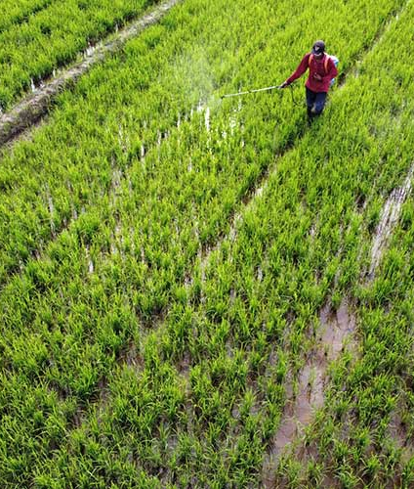

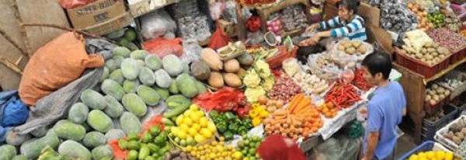
KERJASAMA
POLA
KEMITRAAN
Definisi
Kerjasama Pola Kemitraan adalah kerjasama antara Bank dengan Perusahaan Mitra dalam hal penyaluran Kredit UMKM kepada Mitra Binaan
Tujuan
Meningkatkan portofolio Kredit UMKM
Penciptaan ekosistem baru dalam penyaluran Kredit UMKM
Mendapatkan peluang pasar dan target market yang lebih efektif dan efisien

Slide 3

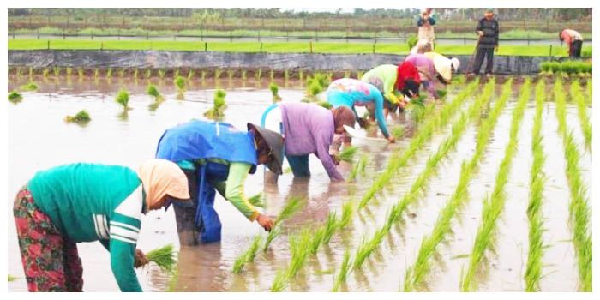
MANFAAT PEMBIAYAAN POLA KEMITRAAN
Harga barang stabil
Meningkatkan kesejahteraan petani
Kontinuitas Supply barang
Membuka akses keuangan
Kualitas barang terjaga
Akses pasar hasil panen

Slide 4




SKEMA PEMBIAYAAN MELALUI POLA KEMITRAAN DENGAN AVALIST/OFFTAKER SUPPLIER
1
Offtaker membutuhkan pasokan barang dimana barang tersebut dipasok oleh petani atau dari hasil budidaya
2
Offtaker mencari petani yang dapat memenuhi pesanan sesuai kebutuhan dan spesifikasi yang dibutuhkan pasar
4
Offtaker melakukan verifikasi untuk menentukan kelayakan petani & menyerahkan ke bank
Pemindahbukuan dari rekening debitur (pencairan kredit) kepada offtaker
7
Kerjasama kemitraan
Bank bjb - offtaker
Permodalan ke petani berupa saprotan, saprodi, pendampingan, agronomis dari mulai masa tanam sampai masa panen
8
9
Penjualan hasil panen kepada offtaker
5
Bank melakukan Analisa Kredit,
jika layak maka dilakukan akad
dan pencairan kredit dengan nominal sesuai dengan RKU
Pencairan kredit ke rekening debitur/petani
6
10
Pembayaran hasil panen
11
3
Petani mengajukan permohonan permodalan melalui offtaker
Pelunasan kredit dari hasil panen

Slide 5
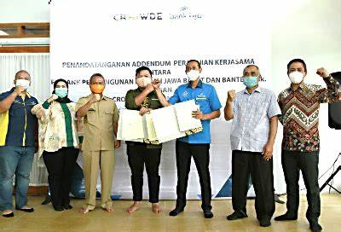





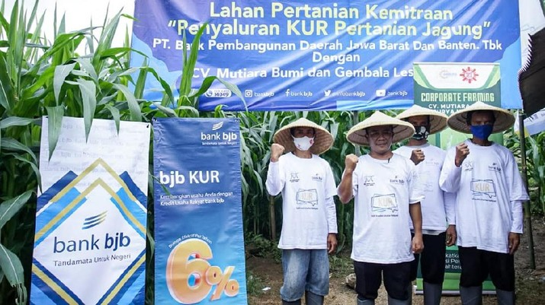

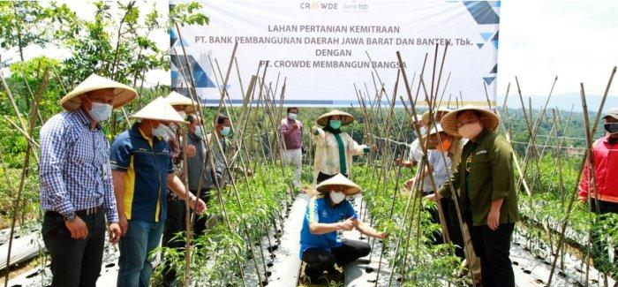

Slide 10
Penyaluran Kredit Pola Kemitraan bjb
Perdagangan
Pertanian
Peternakan
Total
17 Offtaker
462 Debitur
53,4 Milyar
10 Offtaker
3.056 Debitur
279,3 Milyar
5 Offtaker
135 Debitur
5,6 Milyar
32 Offtaker
3.670 Debitur
338,3 Milyar
Mitra Offtaker
5

Slide 6



Produk Pembiayaan UMKM & Pola Kemitraan
Pembiayaan
Penyaluran Produk Kredit produktif
Penyediaan Program Pelatihan & Pendampingan
Pemberdayaan
Kredit Program
KUR
Kredit Produktif
KMU
KUKM
Resi Gudang
Sehat & Produktif
Kapasitas Usaha
Wirausaha Baru

Slide 7
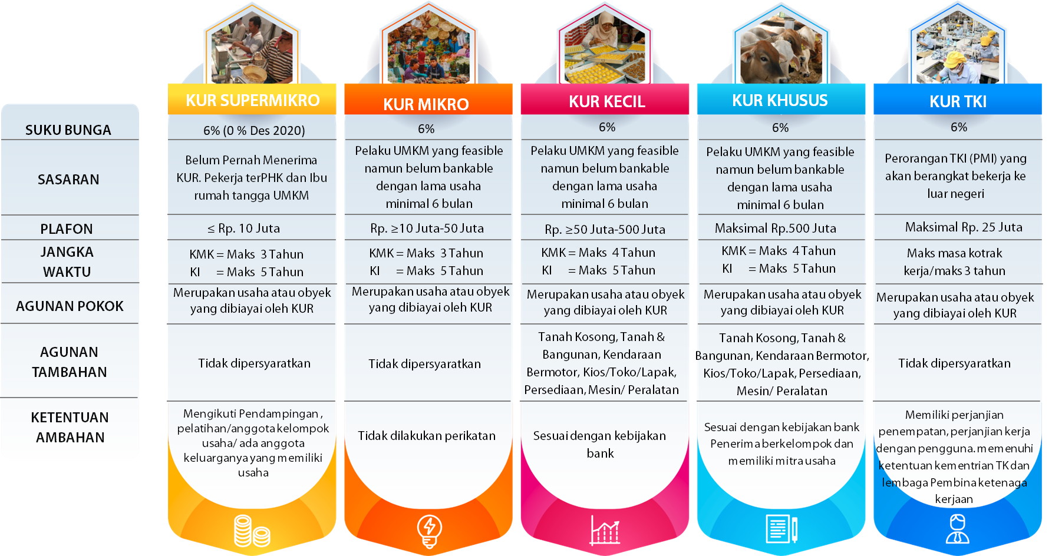
Slide 10
Produk Pembiayaan Pola Kemitraan
Kredit Usaha Rakyat
Bagi calon debitur yang feasible namun tidak bankable (tidak memiliki fasilitas kredit produktif di bank/Lembaga keuangan)
Kredit Usaha Rakyat
Tidak tercatat memiliki tunggakan kredit di bank maupun Lembaga keuangan lainnya sesuai dengan Sistem Layanan Informasi Keuangan (SLIK)
7

Slide 8
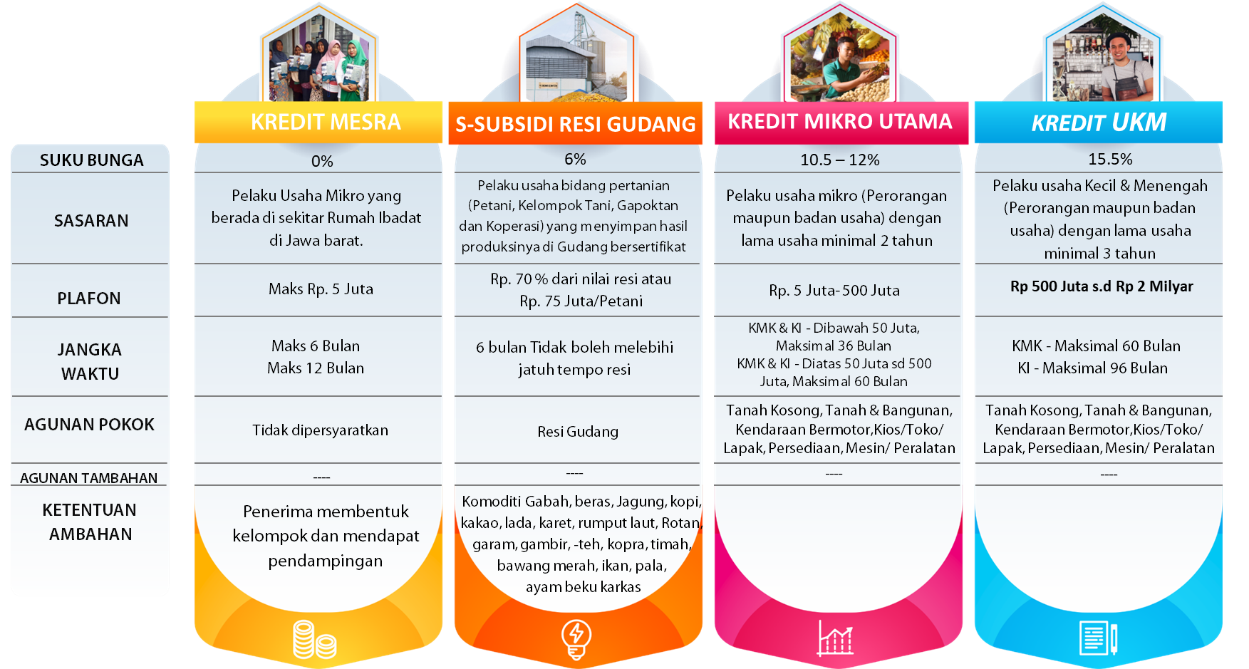
Slide 10
Produk Pembiayaan Pola Kemitraan
Kredit Mikro Utama
Bagi calon debitur yang feasible dan bankable (memiliki fasilitas kredit produktif di bank/Lembaga keuangan dan memiliki agunan)
Kredit Usaha Kecil dan Menengah
Bagi calon debitur yang feasible dan bankable (memiliki fasilitas kredit produktif di bank/Lembaga keuangan dan memiliki agunan)
Kredit MESRA
Kredit yang diperuntukkan bagi pelaku Usaha Mikro yang berada di sekitar Rumah Ibadat di Jawa Barat
8

Slide 9


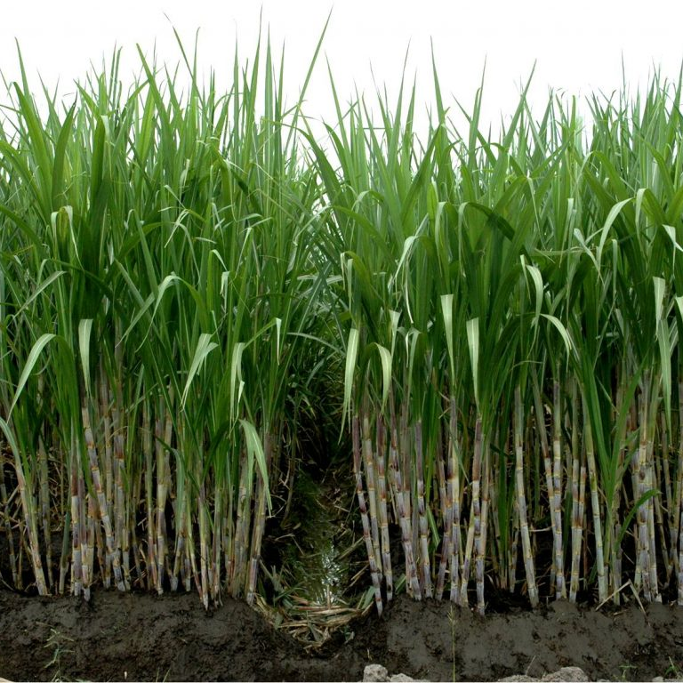

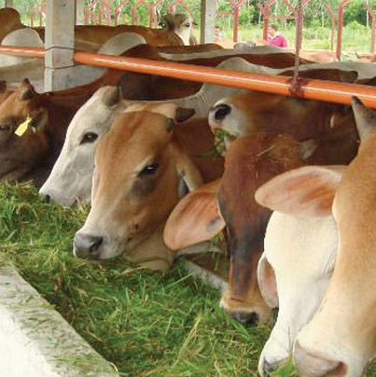



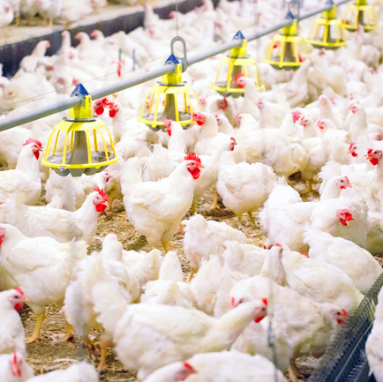
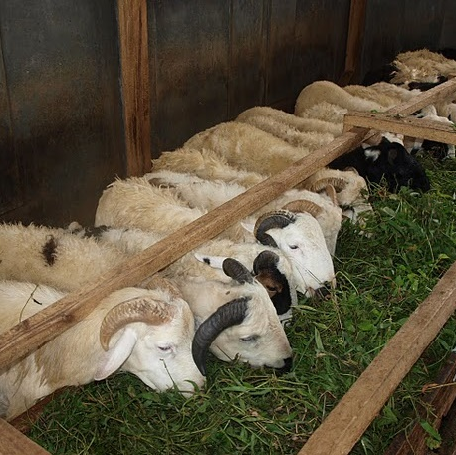


POLA KEMITRAAN
BAGI PETANI MILENIAL
DIVISI KREDIT UMKM

